Slide 1
校园信息管理系统项目工程投标文件
四川水利职业技术学院 软件1831 第二组

Slide 2
目录
小组成员
开发背景
项目需求
项目使用知识
系统的功能简述
系统的功能概述
数据库设计
功能的设计与分类
项目开发工具
项目使用服务器
开发效率
成员能力
施工阶段
售后服务
小组核心竞争力

Slide 3
小组成员构成
小组成员有4人
组长朱方灏钧小组项目协调和JAVA服务器代码
叶强负责美工、数据库和JAVASCRIPT
杨望负责文案和前端HTML+CSS
张诗禹负责前端HTML+CSS
我们小组是大学以来一直一起学习生活的好伙伴，不仅结下了深厚的情谊，而且在一次次的头脑风暴中积累了良好的代码默契。我们各司其职，共同完成一个目标，形成了良好的团队精神。

Slide 4
开发背景
随着社会的进步，经济的发展，计算机技术在日益成熟。Internet普及，人们利用网络来实现相互协调工作以及资源共享越来越成为不可扭转的趋势，学校信息化的发展也成了必然方向。伴随着学生人数每年都在增加，传统的方法用来管理学生信息已跟不上了时代的发展，还带来了很多的弊端，让学校的信息化很难推进，制约了学校的进一步发展。
1
因此，学生信息管理系统的开发对于学校而言是必要的，学生管理系统能够促进学校信息化的发展，利于学校的长运计划。并且学生信息管理系统还为学校管理学生一些必要的相关信息带来了方便，免除了传统管理方法的繁杂和花费大量的人类、物力资源，减轻了学校的负担。
2

Slide 5
项目需求
现代社会随着信息技术的发展及在管理上的应用越来越深入而广泛，管理信息系统的设计、实施在技术上于完善。在当今社会要想获得成功都必须运用科学的方法组织、合理的运用资源，因而管理信息系统也成了他们不可缺少的管理工具。
目前，教育方面也经历着同样的考验。学校的规模都在不断的扩大，学生数量在急剧增长，有关学生的相应信息也在成倍的增加。这就需要一个功能完善的学生信息管理系统来进行信息的规范化费力。本系统的开发主要包括后台数据库的建立、连接和维护以及前台网络页面的开发两大方面。由于Java的跨平台性、安全性等诸多优势，本需求采用HTML+Css+Js+Tomcat+MySQL的技术途径和规范的全局设计开发流程，在IntelliJ Idea的开发环境下设计、编写学生信息管理系统。系统用户权限分两种：学生和管理员，不同权限的用户登录到不同的操作页面，从而进行相应的操作。

Slide 6

项目使用知识
HTML技术
JavaScript语言
Java语言
MySQL
JDBC
Tomcat

Slide 7
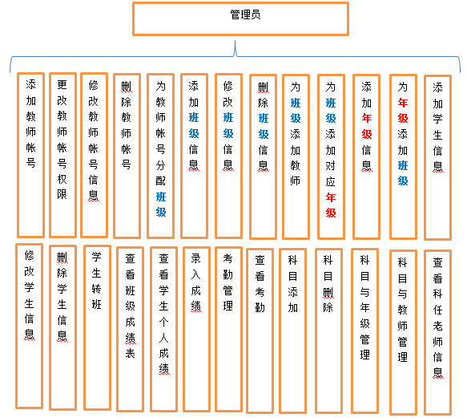
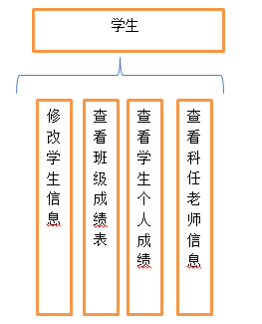
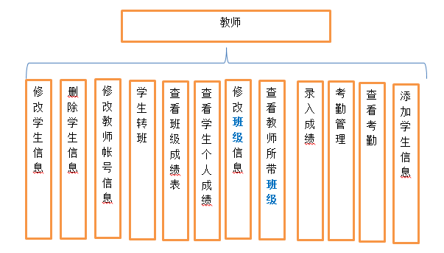
系统的功能简述
根据公司需求，主要功能包括：学生信息管理、教师信息管理、权限管理、成绩管理等功能模块。
从系统角色分析，分为：管理员、教师、学生三大角色。
从系统初始权限来看，大致划分如下：

Slide 8
系统的功能概述
添加教师帐号
更改教师帐号权限
修改教师帐号信息
更改教师权限
添加年级
为年级添加班级
查看班级列表
添加班级信息
修改班级信息
删除班级信息
为班级分配教师
为班级分配年级
科目添加
科目删除
科目与年级管理
查看科任老师信息
查看学生列表
学生添加
修改学生信息
删除学生信息
学生转班
查看班级成绩
查看个人成绩
录入成绩
为教师分配班级

Slide 9
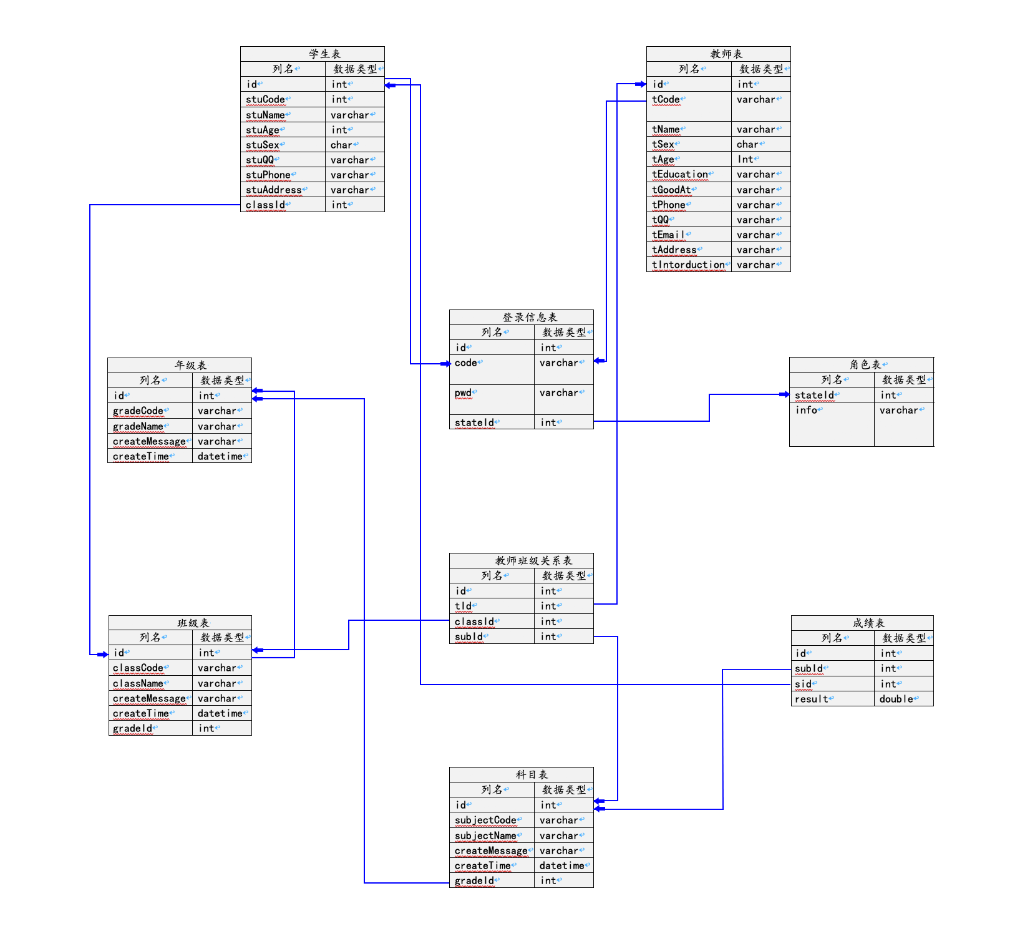
数据库设计

Slide 10
功能的设计与分类
登录首页，用户可以自行选择管理员、教师、学生、联系我们等操作。点击不同的选项，将跳转到不同的登录页面。
登录界面，管理员显示管理员登录，教师显示教师登录，学生显示用户登录。
管理员首页界面
教师登录首页界面
查看教师列表、删除教师信息
添加教师帐号、修改教师帐号、查看教师信息
为教师分配班级（需要借助科目）
若有新增设计请参考以最终项目为准

Slide 11
项目开发工具
我们小组使用的IDE为IntelliJ Idea，HTMl插件jQuery和Bootstrap，版本控制工具git，版本控制GUI工具Sourcetree，数据库Mysql，数据库连接工具JDBC，网页解析工具Tomcat9
其中IDE、版本控制GUI工具小组成员一人一份，数据库、网页解析工具部署到同一个服务器上，HTML插件和JDBC连接工具集成到项目里

Slide 12
项目使用服务器
服务器类型 | 腾讯云
操作系统 | Ubuntu Server 18.04 x64
CPU | Intel Xeon E5-2680 v4(2.4 GHz) 1核
内存 | 1GB
硬盘 | 50GB
带宽 | 200Mbps
地区 | 香港
安装软件 | Tomcat9+Mysql

Slide 13
开发效率
小组有Github版本库，每个成员的代码能第一时间和其他成员同步。小组的成员分工明确，最大限度减少了代码冲突。项目有专用服务器，共用一个数据库，一旦小组成员完成一个功能，可以第一时间上传到服务器Tomcat中供其他成员查看，并第一时间获得其他成员的建议以作出相应的调整。小组组长统一调度成员工作并作后期优化。整个项目工作井然有序，开发效率自然提高

Slide 14
成员能力
小组成员有文案功底深厚的、有审美设计能力强的、有代码技术能力强的。不仅个人能力优秀，成员之前沟通协调也有默契，对项目也有自己的理解，爱钻研，服从安排，有能力扛起大型项目的重担。

Slide 15
施工阶段 (每阶段各7天)
前期（第一阶段）：项目总体设计、搭建所需环境、设计数据库、初建开发项目
01
初期（第二阶段）：初期开发前端及后台、完成数据库创建
02
中期（第三阶段）：项目工程初期完成，所有开发完毕
03
后期（第四阶段）：检查、测试项目中的漏洞并修复，完成最终项目
04

Slide 16
售后服务
服务范围
项目工程故障、漏洞修补。
服务承诺
在该期间项目运行出现故障，我方提供免费维护、升级或更换服务。质保期满后，我方将继续提供系统长期维护及技术支持，只收取技术成本费，免人工费。
保修期内维护方案
保修期内运行中出现故障时，我方依据接收到的维护通知，对问题进行及时的服务响应。接到甲方发出服务通知后，工作日随叫随到，法定节假日8小时内派技术人员到达现场解决问题，使其恢复。
保修期后的维保方案
保修期满后,我方将继续提供系统长期维护及技术支持，只收取技术成本费，免人工费。

Slide 17
小组核心竞争力
专业知识过关
熟练使用各种工具
有专用版本库服务器
组员分工明确能力优秀
组员配合默契懂得沟通协调
项目开发效率高
提供售后服务

Slide 18
谢谢！

